Slide 1
Как мы хлеб испекли
Проект учащихся 2 «А» класса

Slide 2
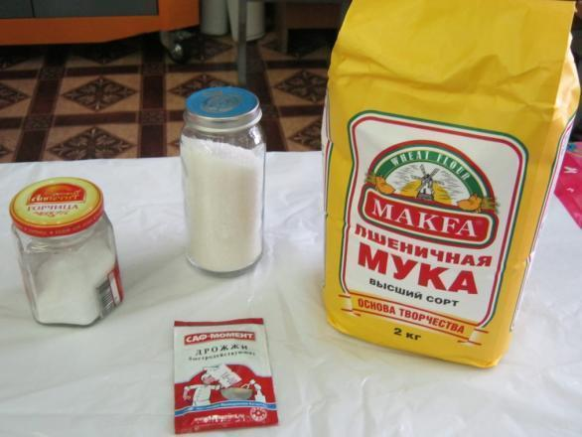
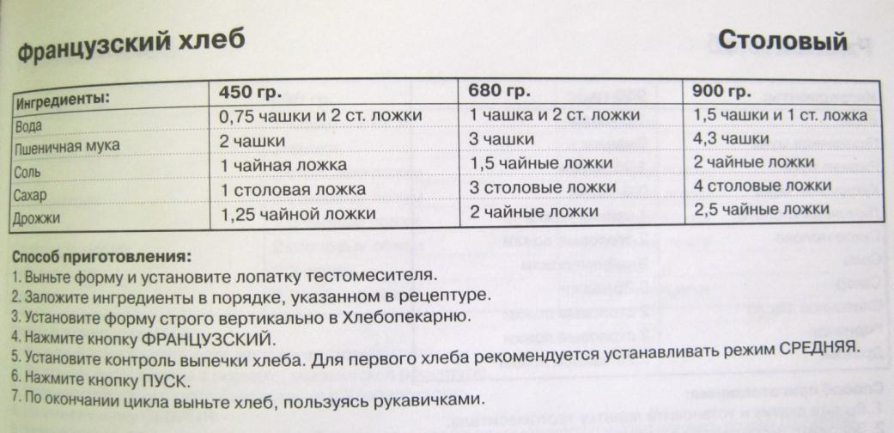
1. Приготовили продукты согласно рецептуре

Slide 3
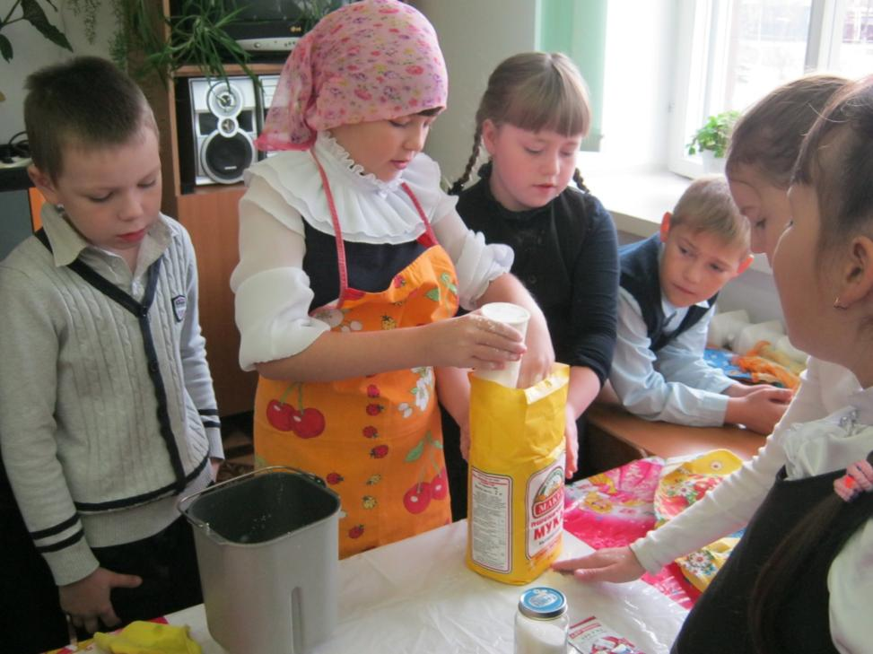
2. Поместили все ингредиенты в форму для выпечки хлеба.

Slide 4
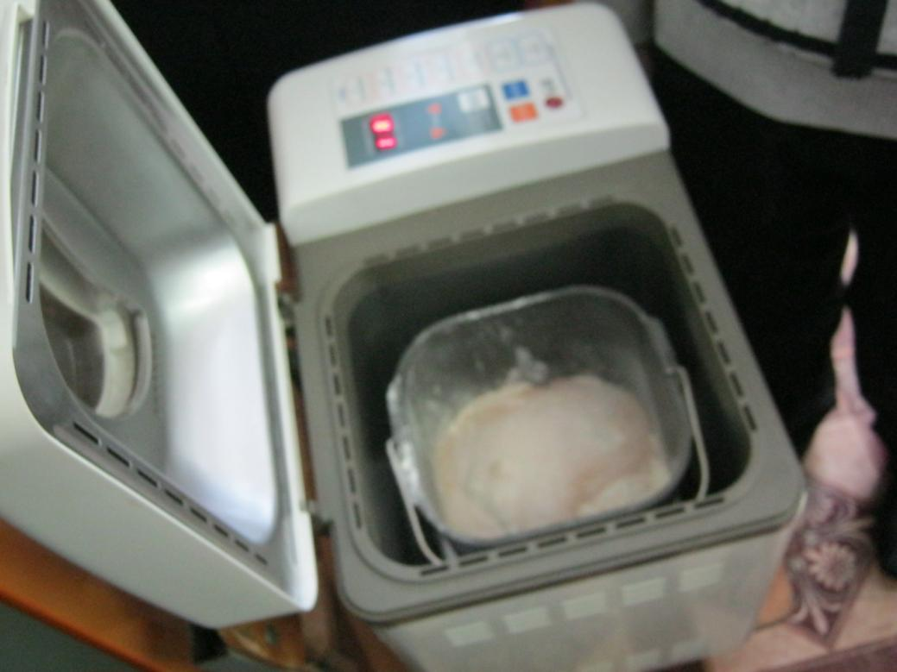
3. Поставили форму для выпечки в мини-пекарню.

Slide 5
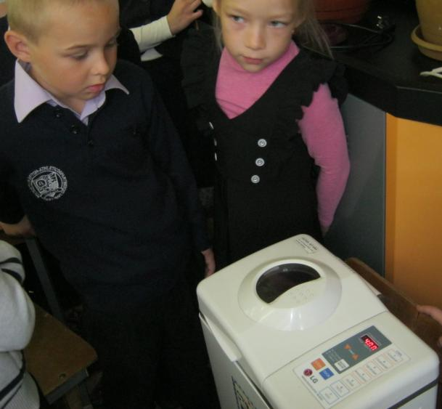
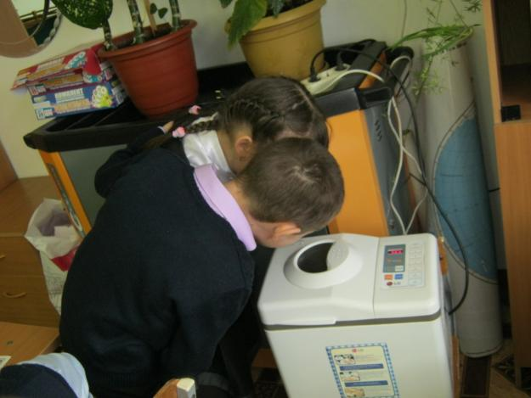
4. На каждой перемене …
… наблюдали за процессом.

Slide 6
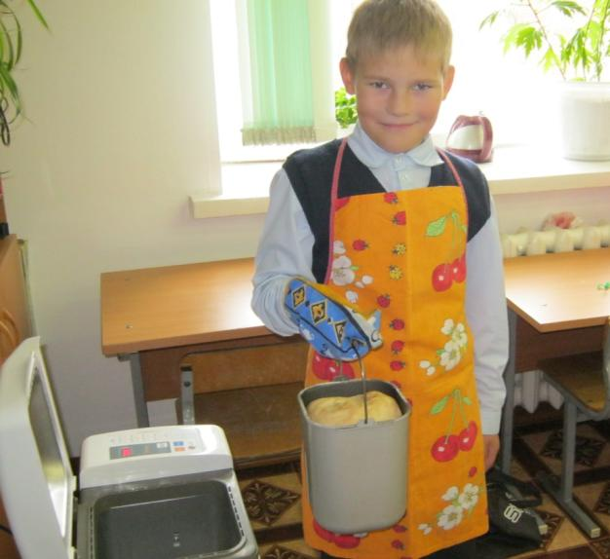
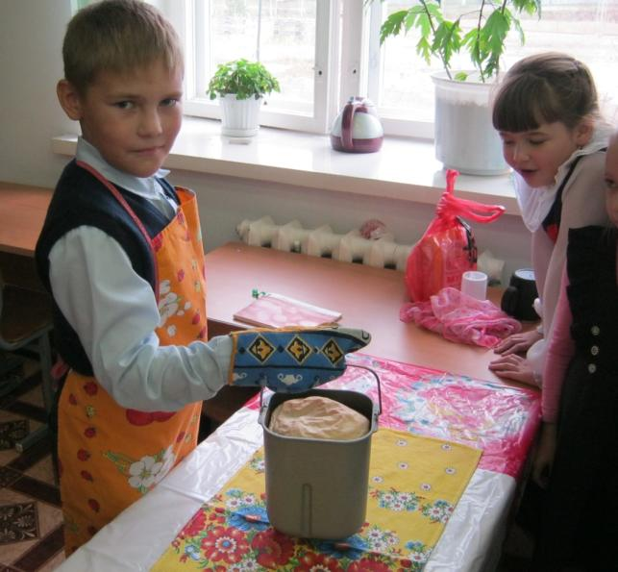
5. К концу 5-го урока …
… наш хлеб «поспел».

Slide 7
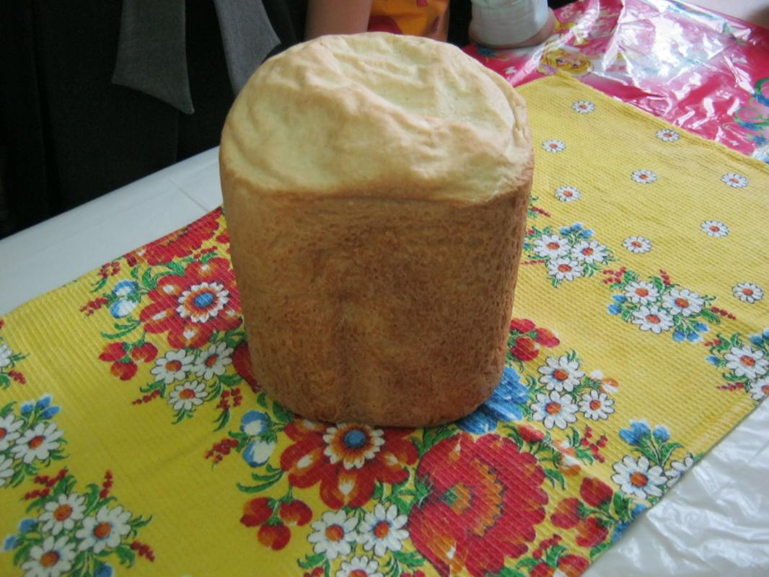

Slide 8
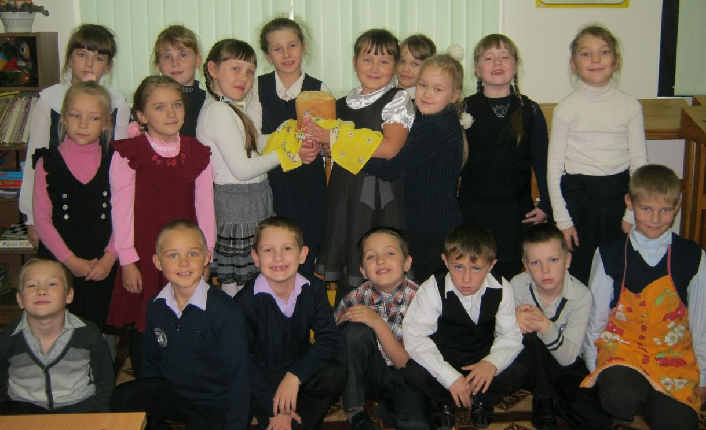
Угощайтесь на здоровье!

